Slide 1
Лабораторная работа №15
Управление логическими томами (LVM) Лемуш Мариу Франсишку

Slide 2
Докладчик
Лемуш Мариу Франсишку
Студент группы НПИбд-01-24
Студ. билет 1032239162
Российский университет дружбы народов

Slide 3
Цель работы
Получить навыки управления логическими томами (LVM)
Изучить создание физических томов, групп томов и логических томов
Научиться изменять размер логических томов
Освоить работу с LVM в Linux

Slide 4
Теоретическая справка
LVM (Logical Volume Manager)
Компоненты LVM: - Физический том (Physical Volume, PV) — диск или раздел для LVM - Группа томов (Volume Group, VG) — объединение физических томов - Логический том (Logical Volume, LV) — виртуальный раздел
Основные команды: - pvcreate, pvdisplay, pvs — работа с физическими томами - vgcreate, vgdisplay, vgs — работа с группами томов - lvcreate, lvdisplay, lvs — работа с логическими томами - lvextend, lvreduce, lvresize — изменение размера

Slide 5
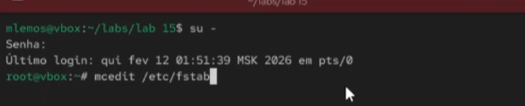
Открытие файла /etc/fstab
Рис. 1. Получение полномочий администратора, открытие файла /etc/fstab в текстовом редакторе mcedit

Slide 6
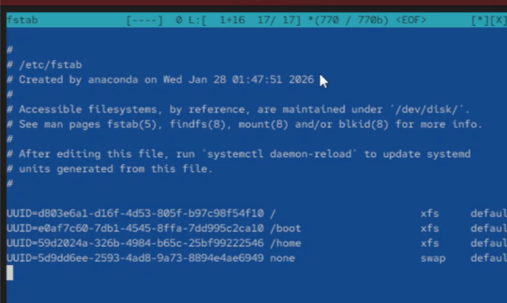
Комментирование строк автомонтирования
Рис. 2. Комментирование строк автомонтирования в файле /etc/fstab

Slide 7
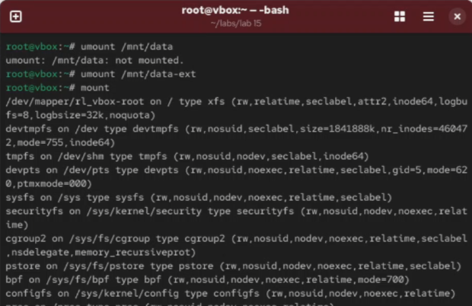
Отмонтирование разделов
Рис. 3. Отмонтирование /mnt/data и /mnt/data-ext. Проверка, что диски не подмонтированы

Slide 8
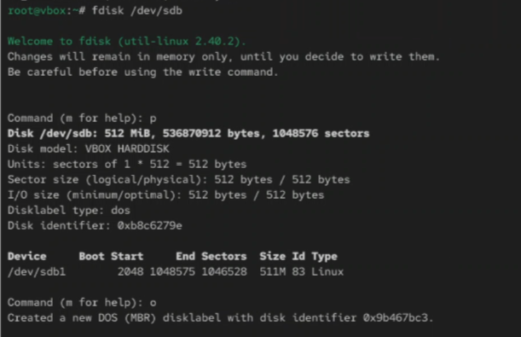
Создание новой таблицы DOS-партиции
Рис. 4. Просмотр текущей разметки дискового пространства, создание новой пустой таблицы DOS-партиции

Slide 9
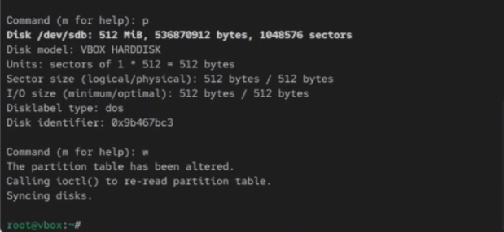
Проверка удаления партиций
Рис. 5. Проверка удаления партиций, сохранение изменений

Slide 10
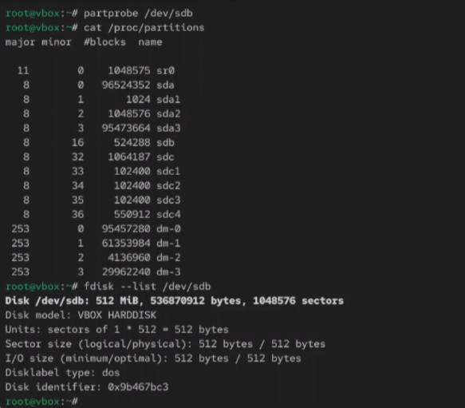
Запись изменений в таблицу разделов
Рис. 6. Запись изменений в таблицу разделов ядра, просмотр информации о разделах

Slide 11
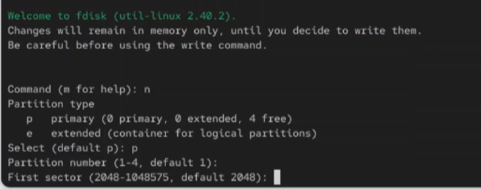
Создание нового раздела
Рис. 7. Создание нового раздела, делаем новый раздел основным

Slide 12
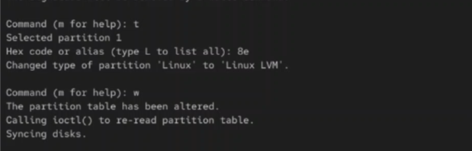
Изменение типа раздела
Рис. 8. Изменение типа раздела, запись изменения на диск и выход из fdisk

Slide 13
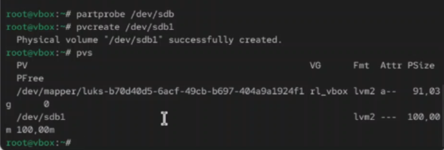
Обновление таблицы разделов
Рис. 9. Обновление таблицы разделов. Указание раздела как физический том. Проверка создания физического тома

Slide 14
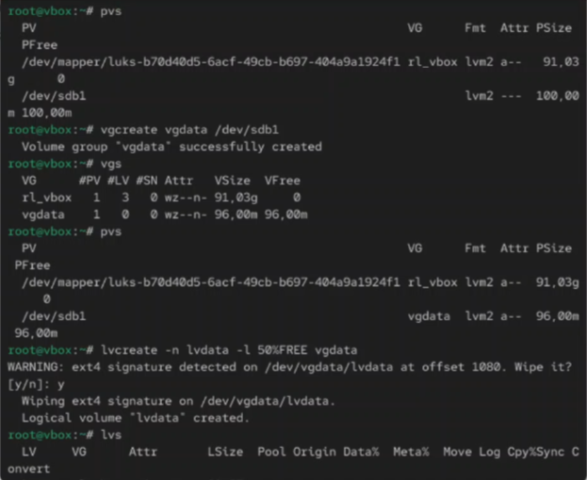
Создание группы томов
Рис. 10. Проверка доступности физических томов в системе, создание группы томов с присвоенным ей физическим томом, проверка успешного создания томов

Slide 15
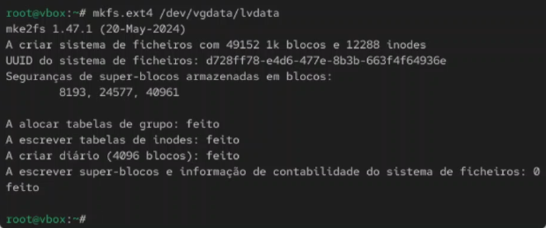
Просмотр физических томов и групп томов
Рис. 11. Просмотр имён физических томов с именами групп томов, которым они назначены

Slide 16

Создание логического тома
Рис. 12. Создание логического тома LVM с именем lvdata, который будет использовать 50% доступного дискового пространства в группе томов vgdata. Проверка успешного добавления тома

Slide 17
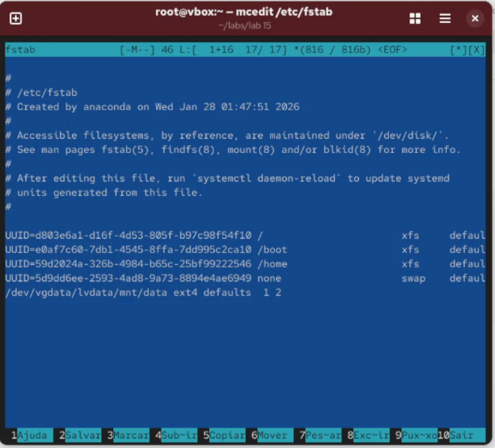
Создание файловой системы на логическом томе
Рис. 13. Создание файловой системы поверх логического тома

Slide 18
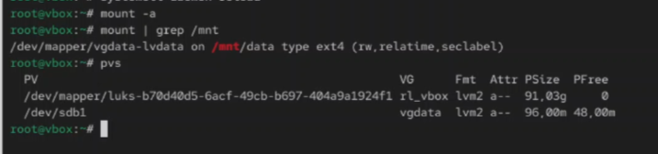
Создание папки для монтирования
Рис. 14. Создание папки для монтирования тома, открытие файла /etc/fstab в текстовом редакторе mcedit

Slide 19
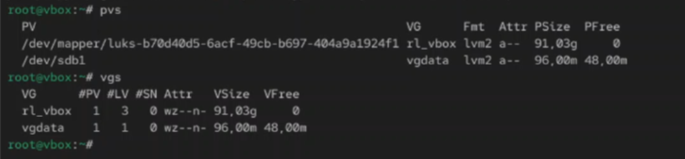
Добавление строки в /etc/fstab
Рис. 15. Добавление строки в файл и последующее сохранение

Slide 20
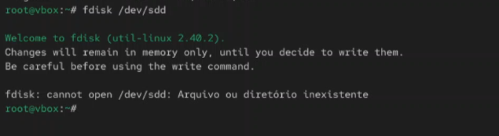
Проверка монтирования
Рис. 16. Проверка монтирования файловой системы

Slide 21
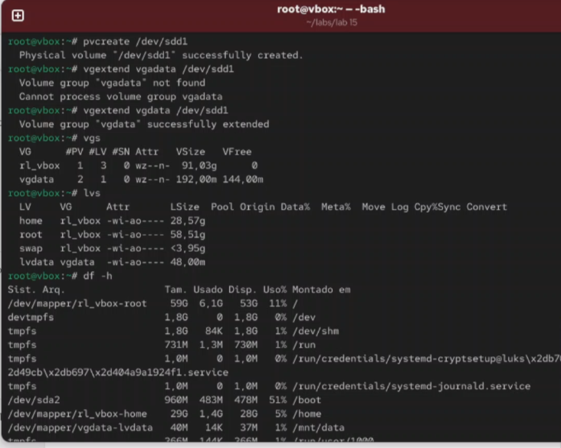
Отображение текущей конфигурации
Рис. 17. Отображение текущей конфигурации физических томов и группы томов

Slide 22
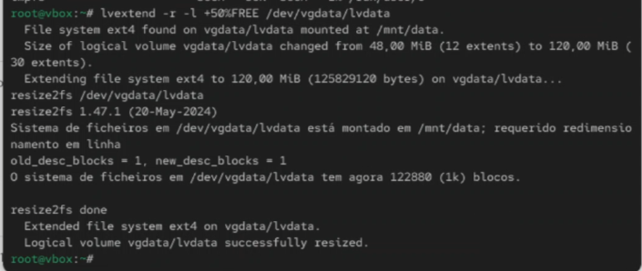
Добавление нового раздела
Рис. 18. Добавление раздела /dev/sdd1

Slide 23
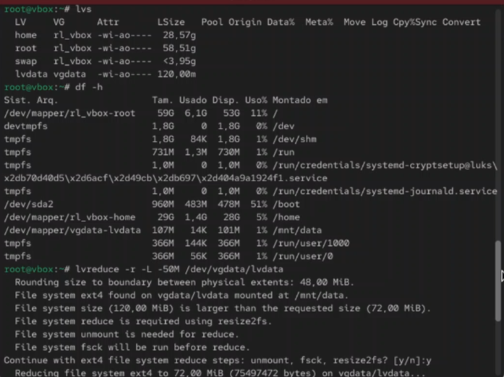
Создание физического тома и проверка
Рис. 19. Создание физического тома, проверка увеличения размера доступной группы томов, проверка текущего размера логического тома lvdata, проверка текущего размера файловой системы на lvdata

Slide 24
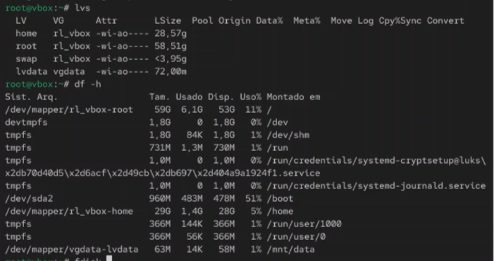
Увеличение логического тома
Рис. 20. Увеличение lvdata на 50% оставшегося доступного дискового пространства в группе томов

Slide 25
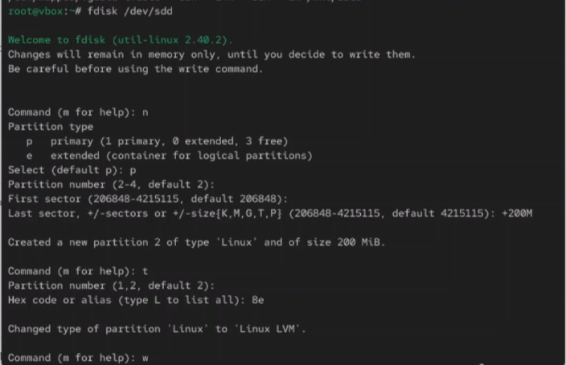
Уменьшение логического тома
Рис. 21. Проверка доступности добавленного дискового пространства, уменьшение размера lvdata на 50 МБ

Slide 26
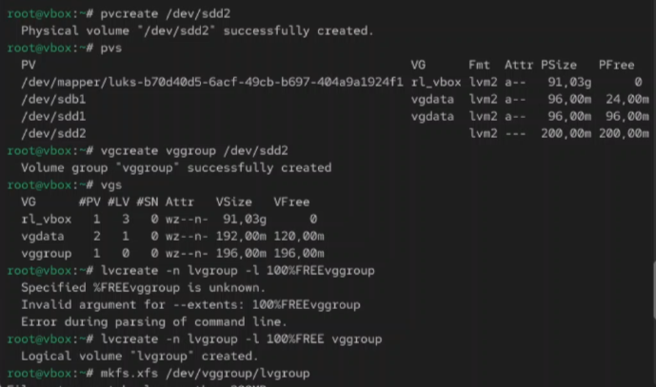
Проверка успешного изменения
Рис. 22. Проверка успешного изменения дискового пространства

Slide 27
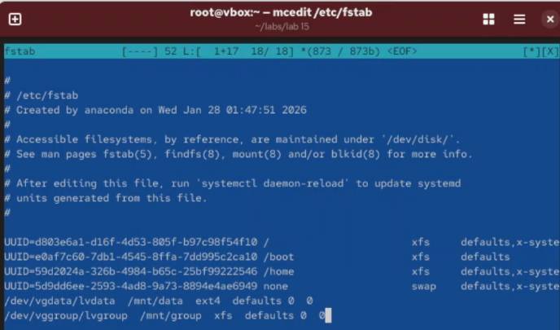
Итоговая проверка LVM
Рис. 23. Итоговая проверка конфигурации LVM

Slide 28
Вывод
В ходе выполнения лабораторной работы были получены навыки управления логическими томами (LVM) в Linux. Освоены методы создания физических томов, групп томов и логических томов, изменения размера логических томов, а также настройки автоматического монтирования LVM-томов.

Slide 29
Список литературы
[1] Linux man pages: lvm(8), pvcreate(8), vgcreate(8), lvcreate(8), lvextend(8), lvreduce(8)

